Slide 1
ДИЗАЙН ПРОЕКТ
ЦЕНТРА ЦИФРОВОГО ОБРАЗОВАНИЯ «IT-КУБ»

Slide 2
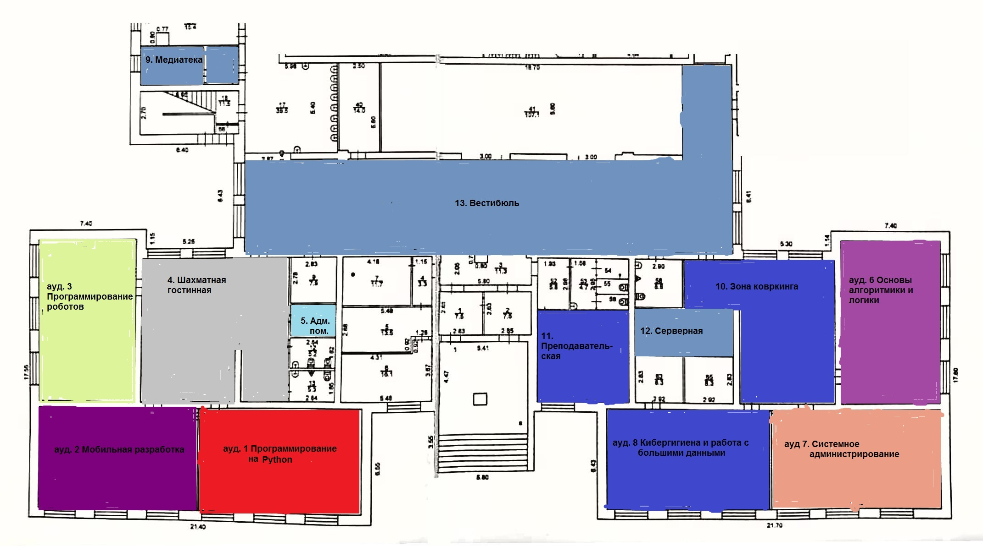
Центр цифрового образования «IT-куб» включает в себя 6 учебных аудиторий, а также технические и административные помещения.
План функционального зонирования помещений первого этажа МБОУ Гимназия № 33 г. Костромы:

Slide 3
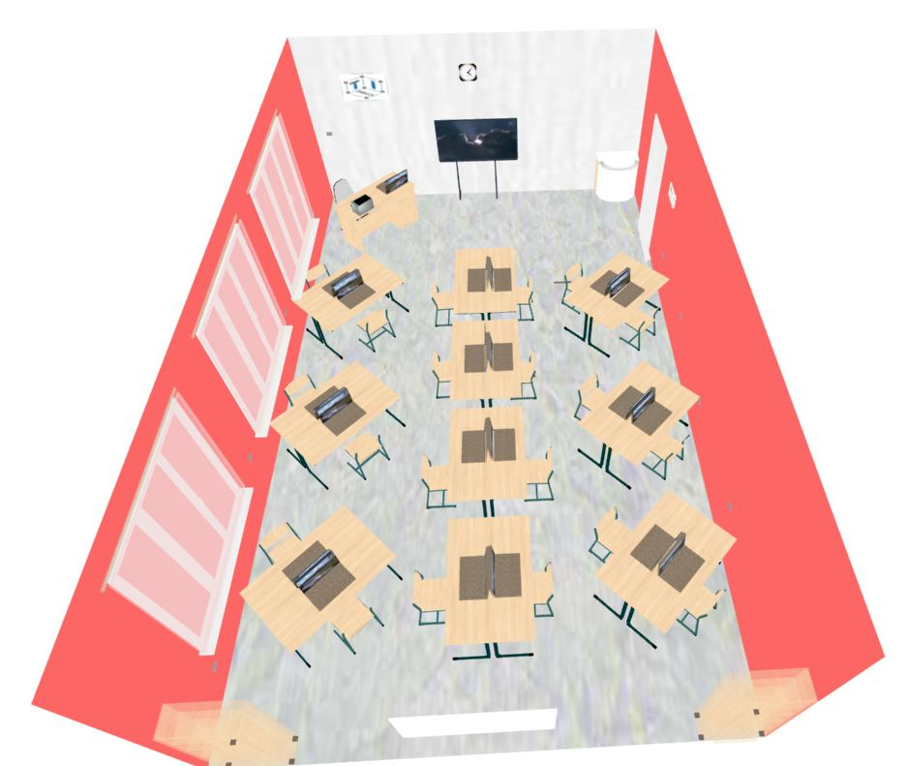
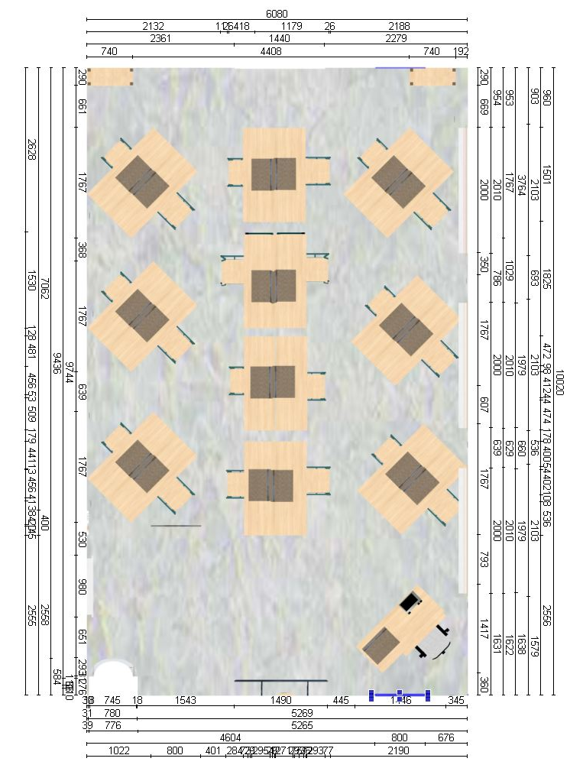
1-е помещение (аудитория № 1) - «Программирование на Python», размеры: 6,05 х 10,02. Окна: 2 х 2 м – 3 шт., площадь: 60,62 м².

Slide 4
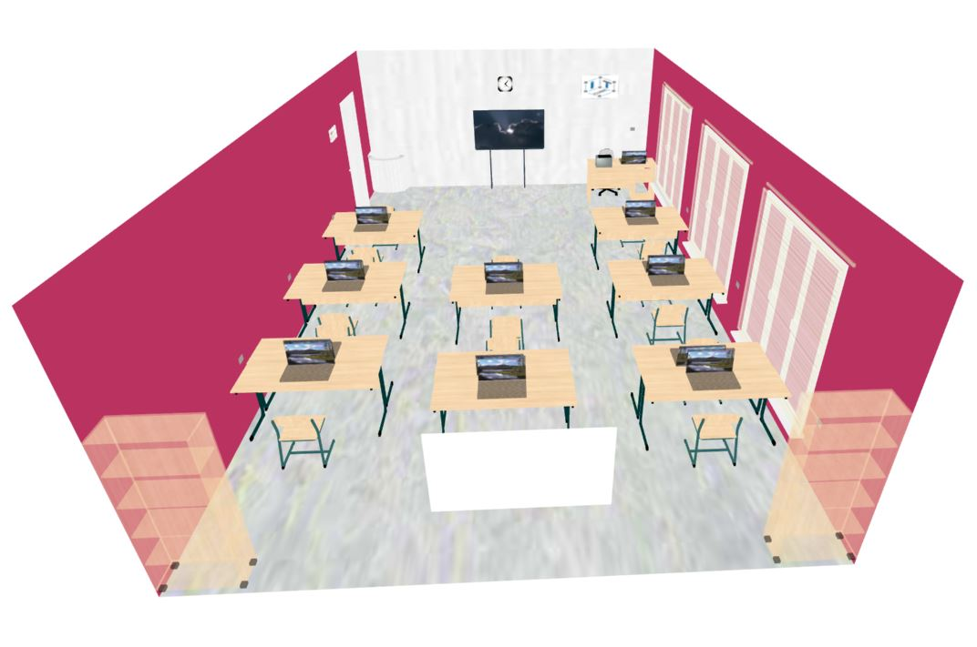
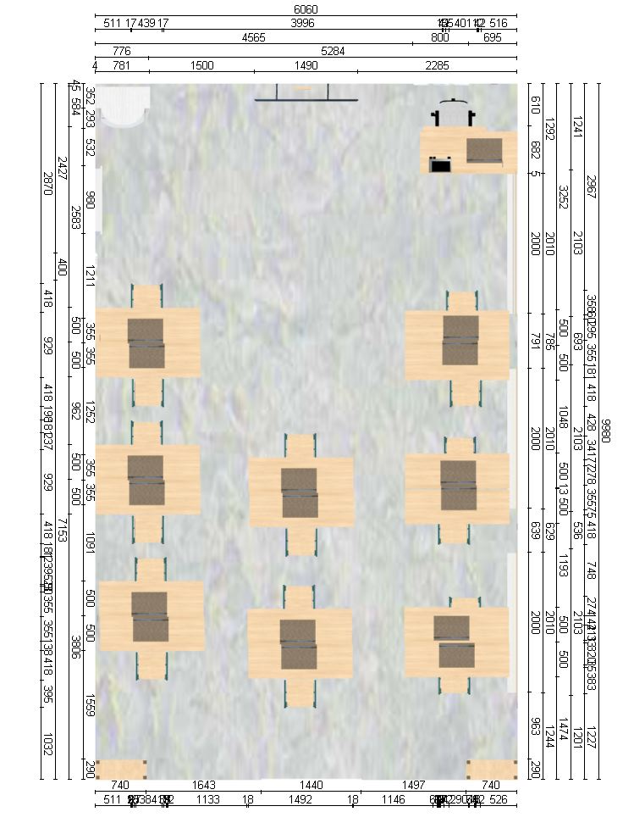
2-е помещение (аудитория № 2) - «Мобильная разработка», размеры: 6,06 х 9,98. Окна: 2 х 2 м – 3 шт., площадь: 60,48 м².

Slide 5
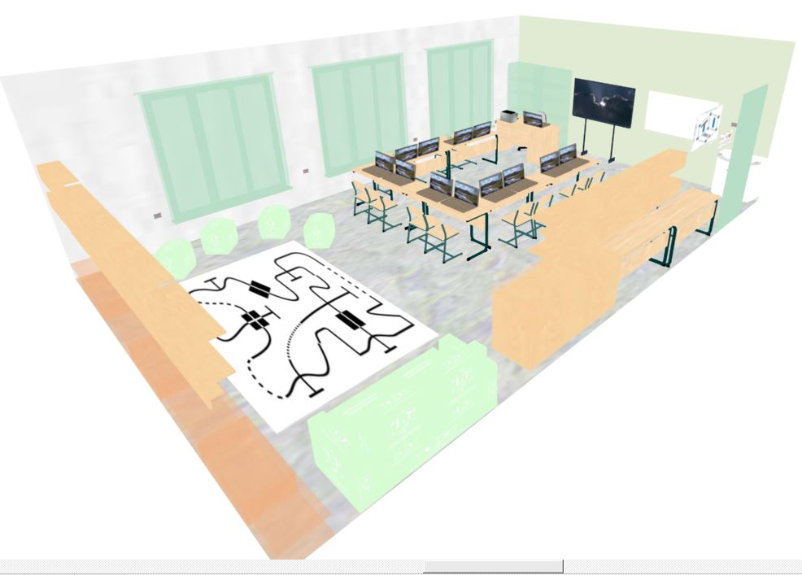
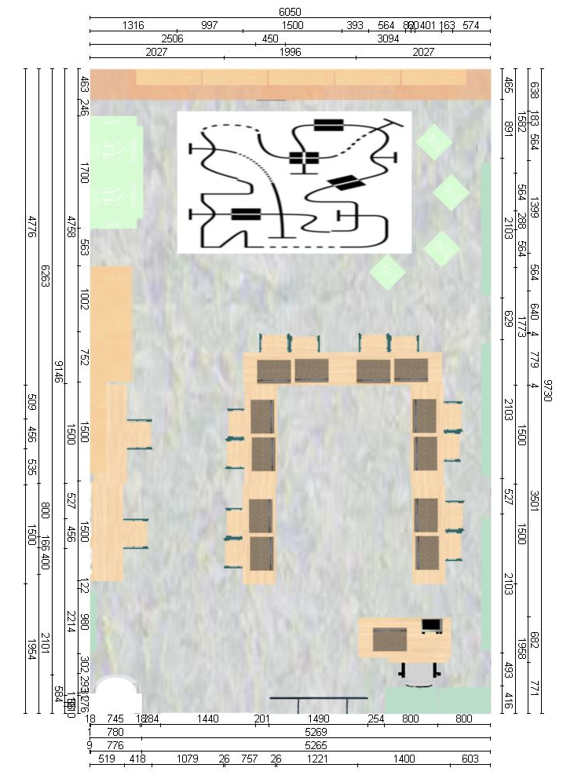
3-е помещение (аудитория № 3) - «Программирование роботов», размеры: 6,05 х 9.73. Окна: 2 х 2 м – 3 шт., площадь: 58,87 м².

Slide 6
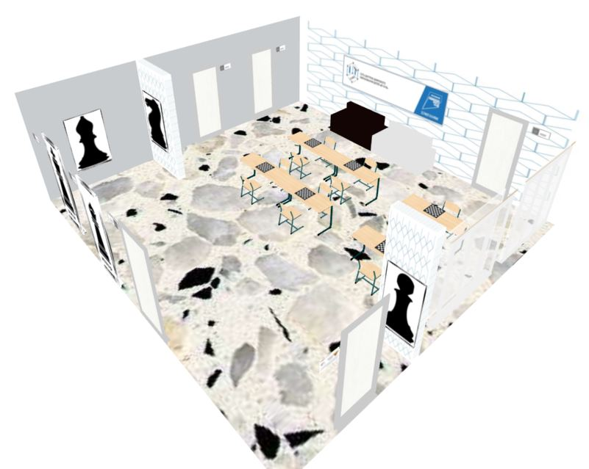
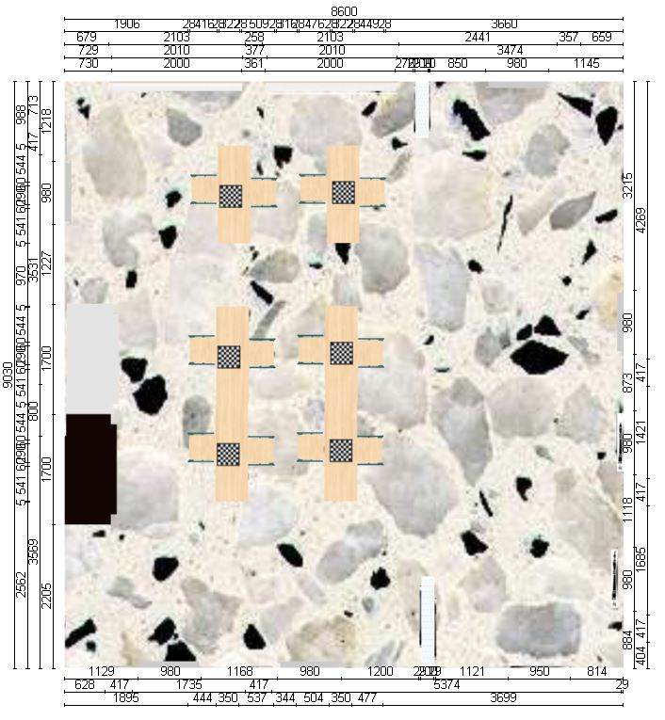
4-е помещение (коридор) - зона для развития логического мышления детей (шахматная гостиная), размеры: 8,6 х 9.03. Окна: 2 х 2 м – 2 шт., площадь: 77, 66 м².

Slide 7
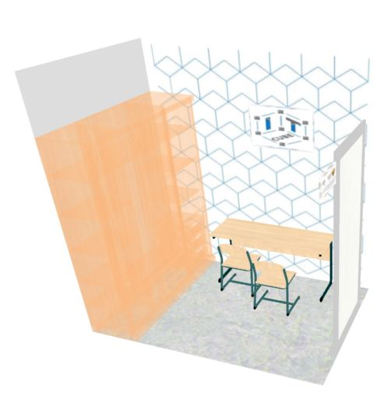
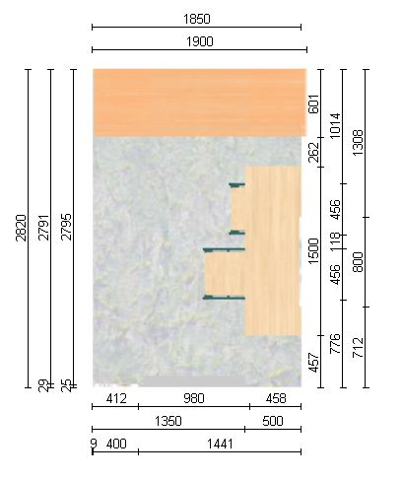
5-е помещение (подсобное помещение) - административное помещение, размеры: 2,82 х 1,85. Площадь: 5,22 м².

Slide 8
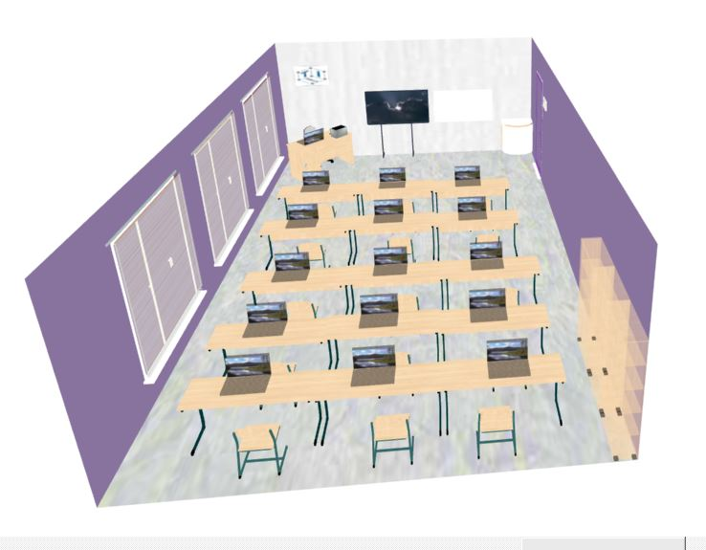
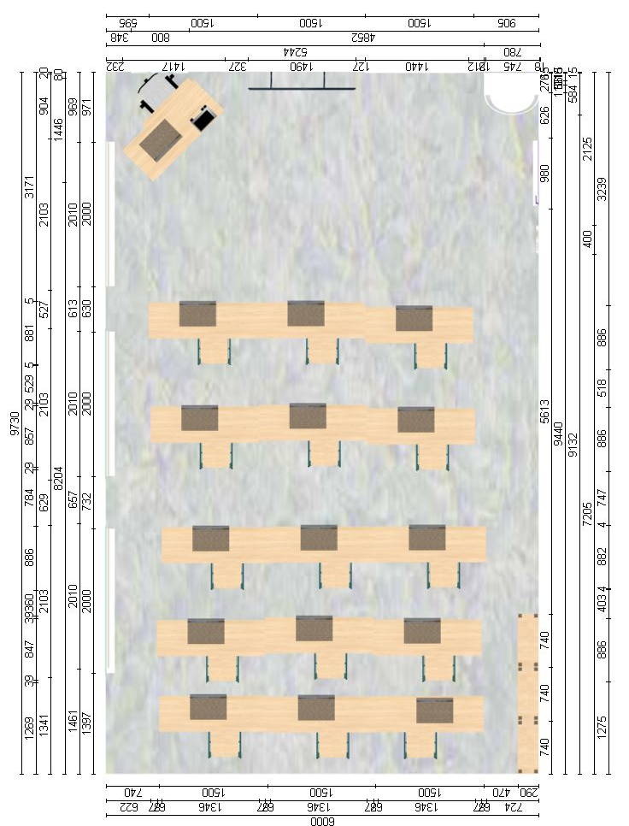
6-е помещение (аудитория № 4) - «Основы алгоритмики и логики», размеры: 9.73 х 6. Окна: 2 х 2 м – 3 шт., площадь: 58,38 м².

Slide 9
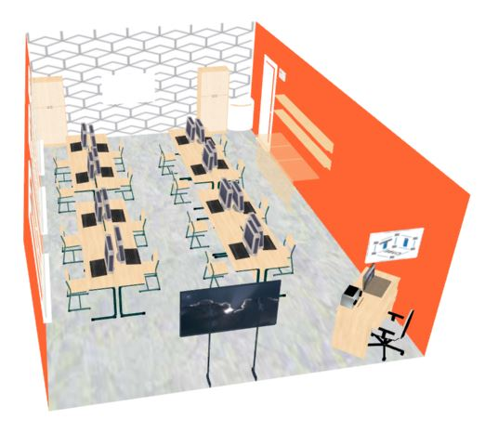
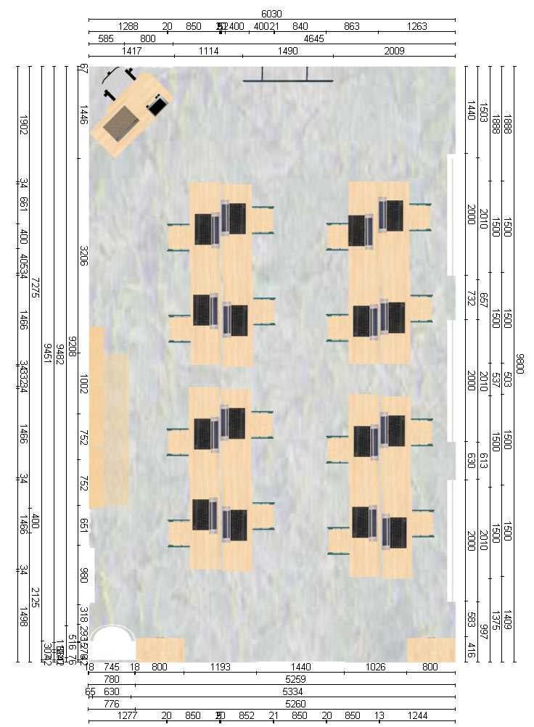
7-е помещение (аудитория № 5) - «Системное администрирование», размеры: 6,05 х 10,03. Окна: 2 х 2 м – 3 шт., площадь: 60,68 м².

Slide 10
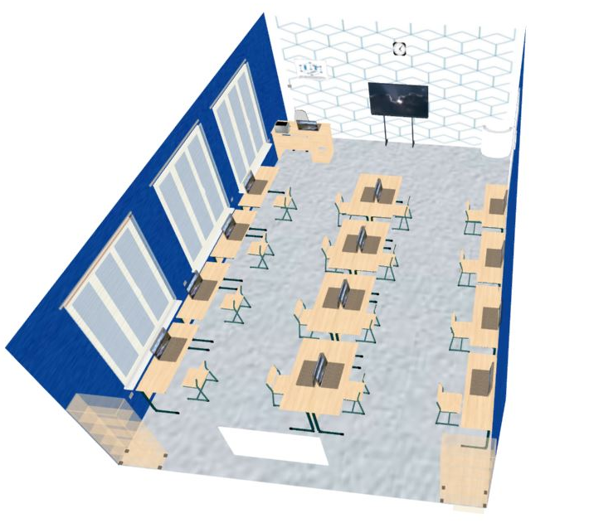
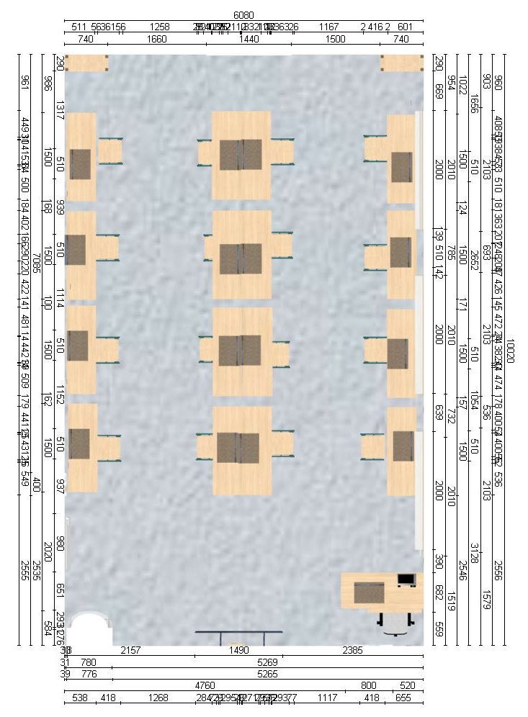
8-е помещение (аудитория № 6) - «Кибергигиена и работа с большими данными», размеры: 6,03 х 9,8. Окна: 2 х 2 м – 3 шт., площадь: 59,09 м2.

Slide 11
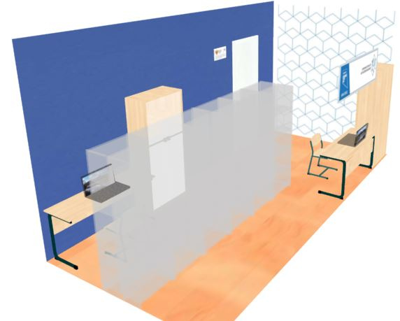
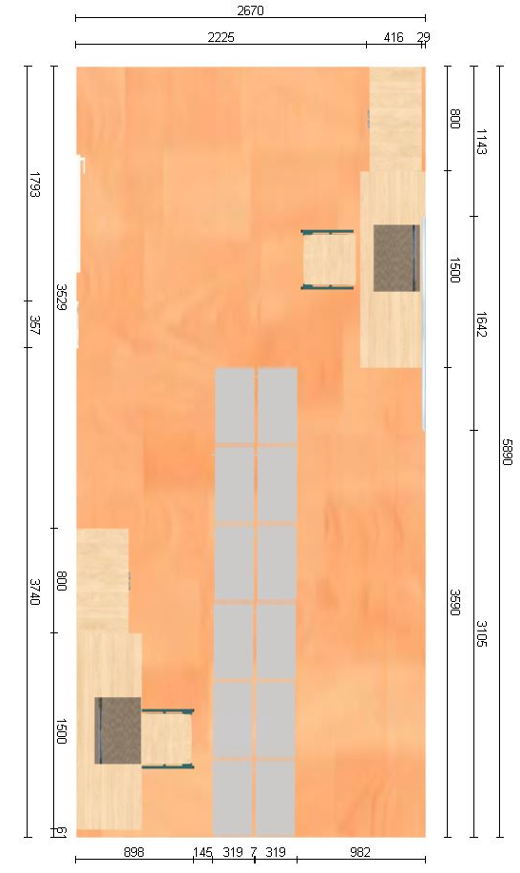
9-е помещение (подсобное помещение) - «Серверная», размеры: 2,67 х 5,89. Окна: 2 х 2 м – 3 шт., площадь: 15,73 м ²

Slide 12
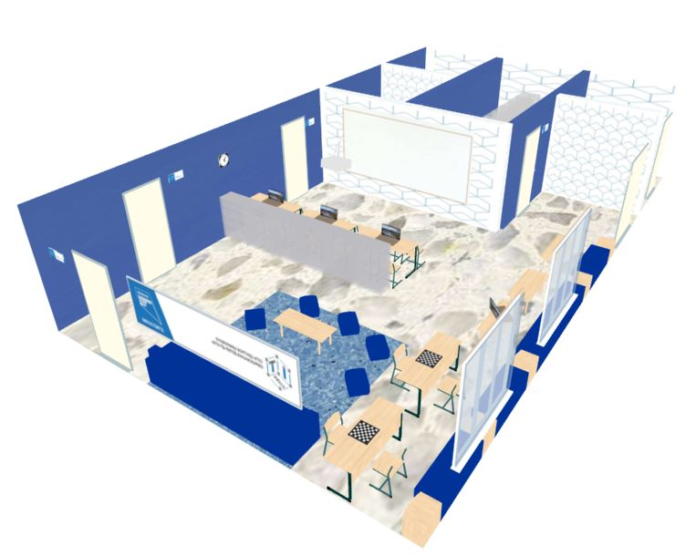
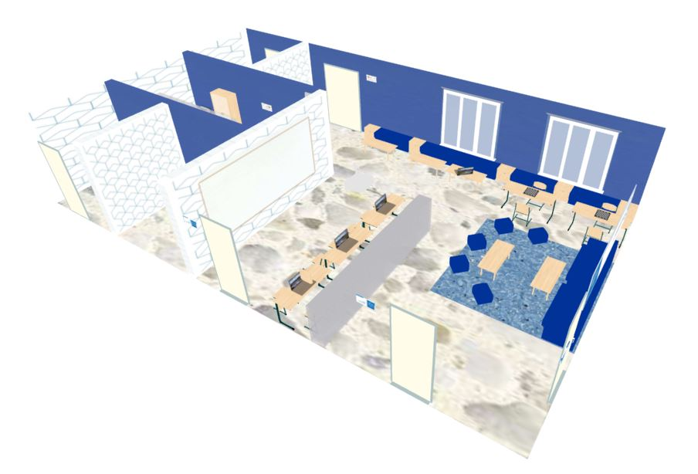
10-е помещение (коридор) – «Зона коворкинга», размеры: 8,6 х 9,04. Окна: 2 х 2 м – 2 шт., площадь: 77,74 м².
11-е помещение (учебный класс) – «Преподавательская», размеры: 5,57 х 5,47. Окна: 2 х 2 м - 1 шт., площадь: 30, 47 м².

Slide 13
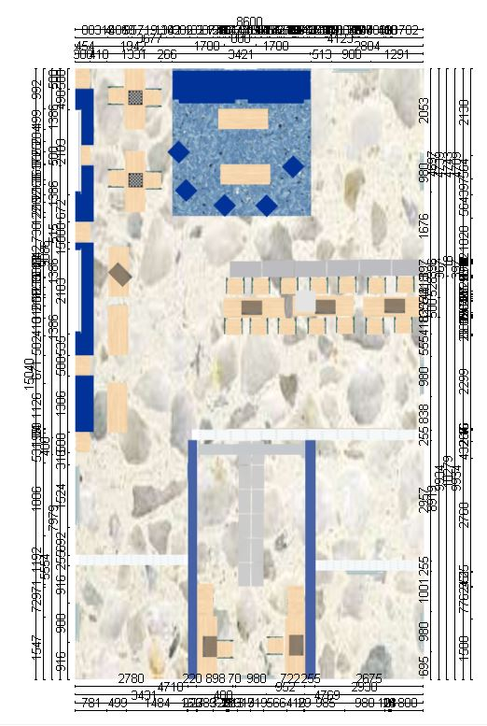
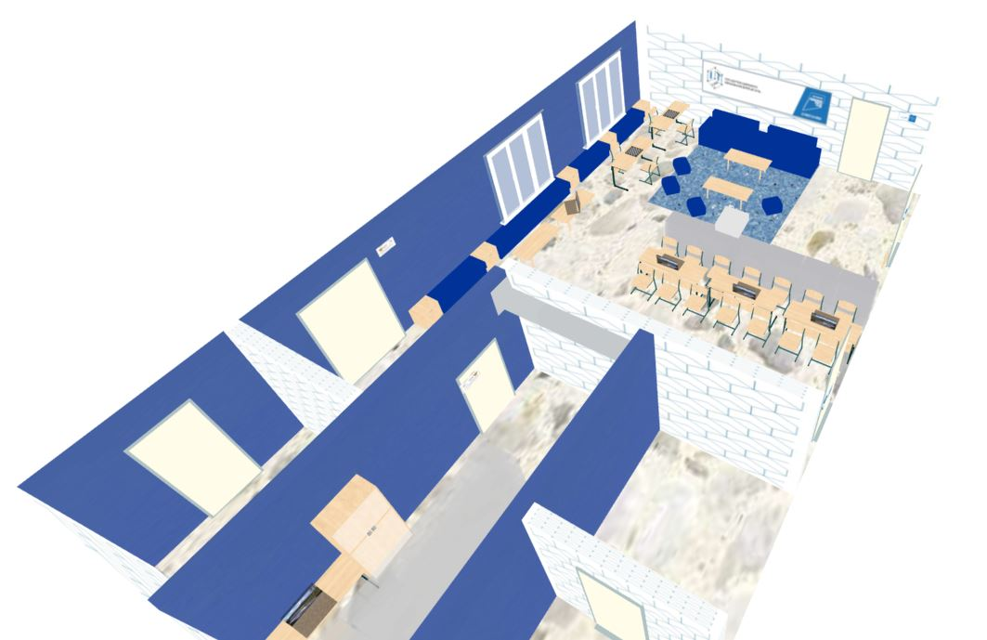
«Зона коворкинга»,

Slide 14
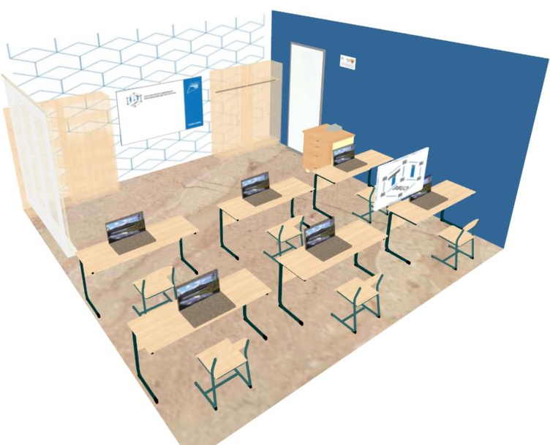
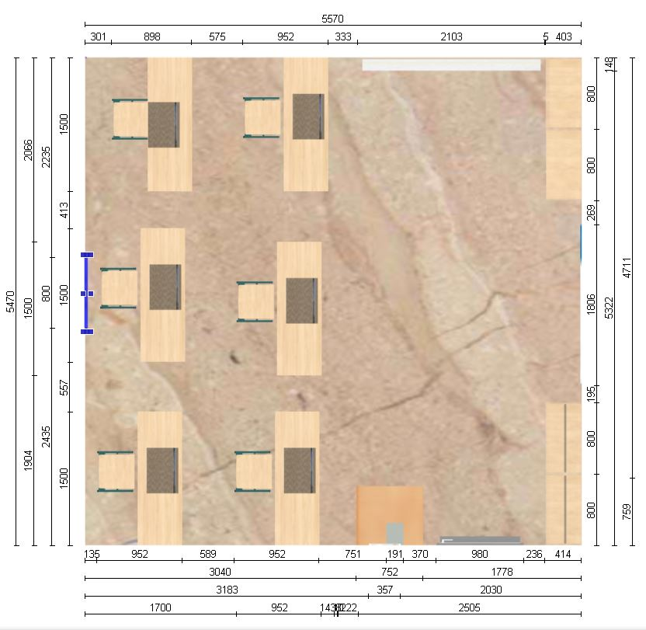
11-е помещение (учебный класс) – «Преподавательская», размеры: 5,57 х 5,47. Окна: 2 х 2 м - 1 шт., площадь: 30, 47 м².

Slide 15
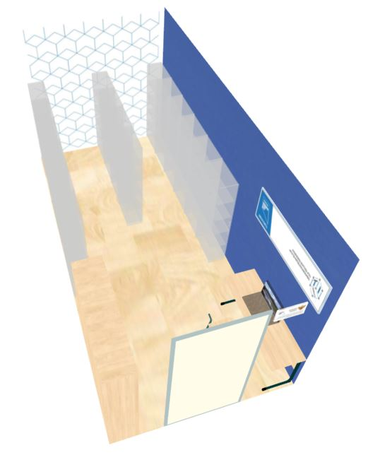
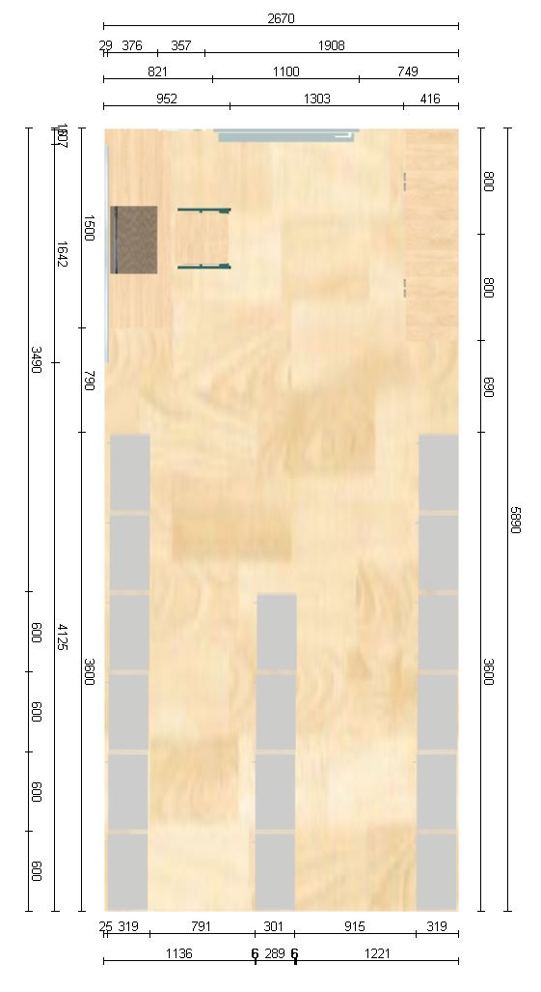
12-е помещение (подсобное помещение) – «Медиатека», размеры: 2,3х 5,9. Окна: 2 х 2 м - 1 шт., площадь: 13,57 м².

Slide 16
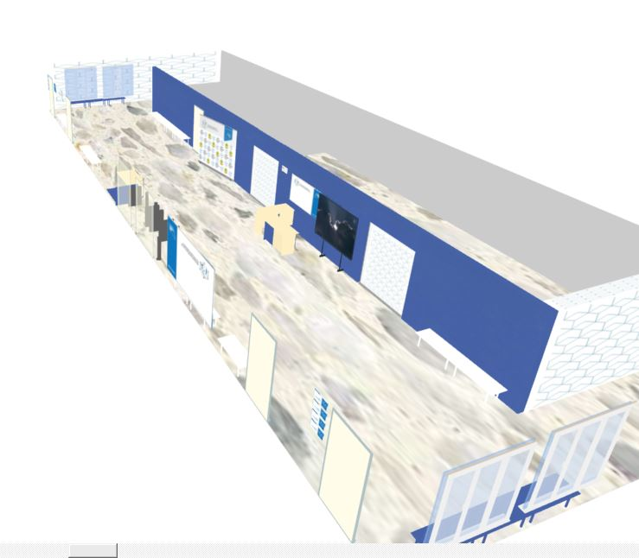
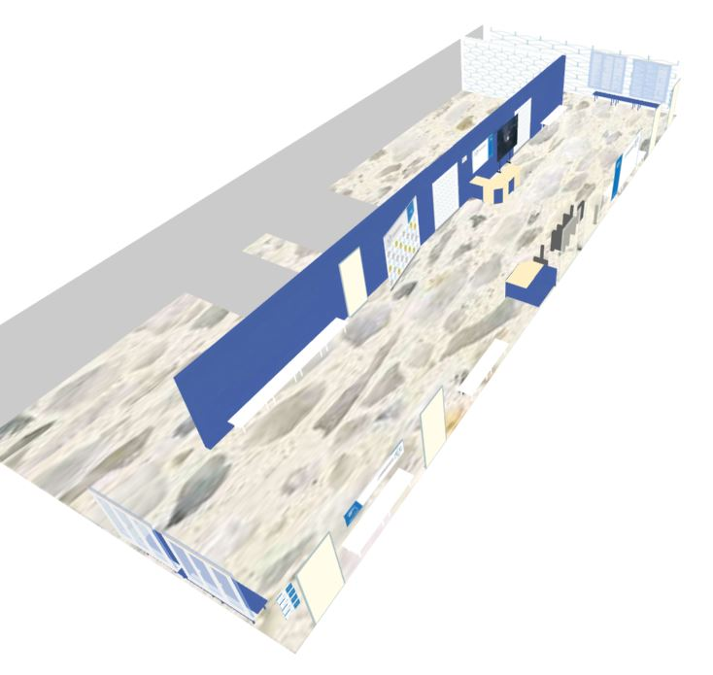
13-е помещение (вестибюль) – Место встречи и распределения детей, размеры: 5,63 х 30,1; 5,4 х 5,95; 2,05 х5,8, площадь: 213,48 м².

Slide 17
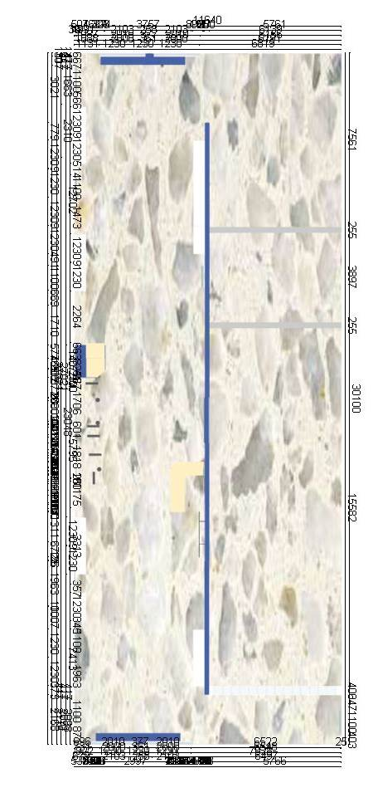
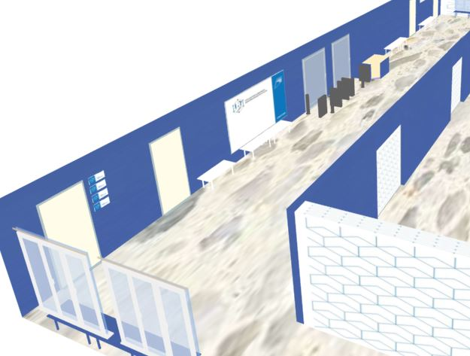
Вестибюль

Slide 18
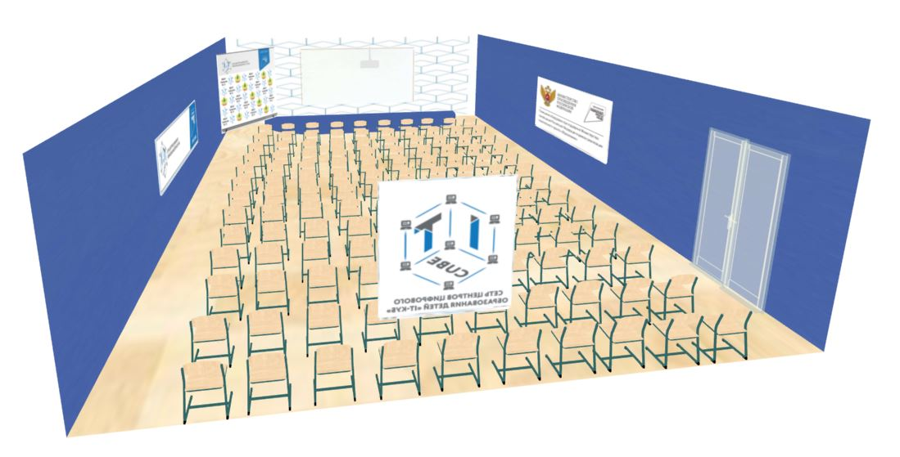
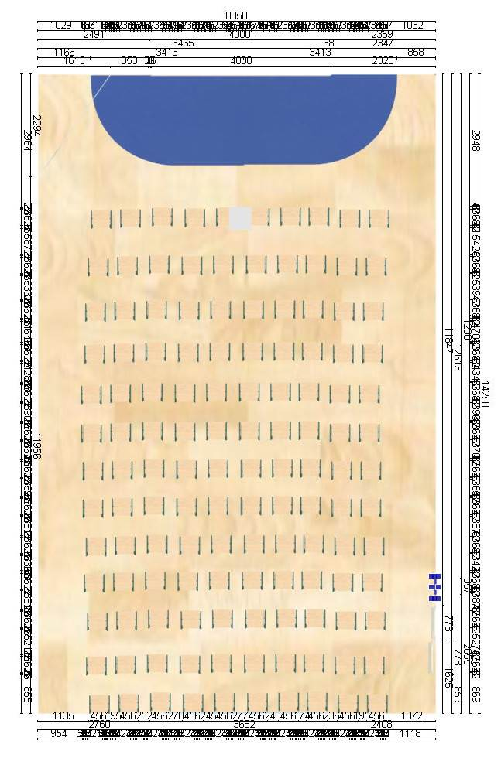
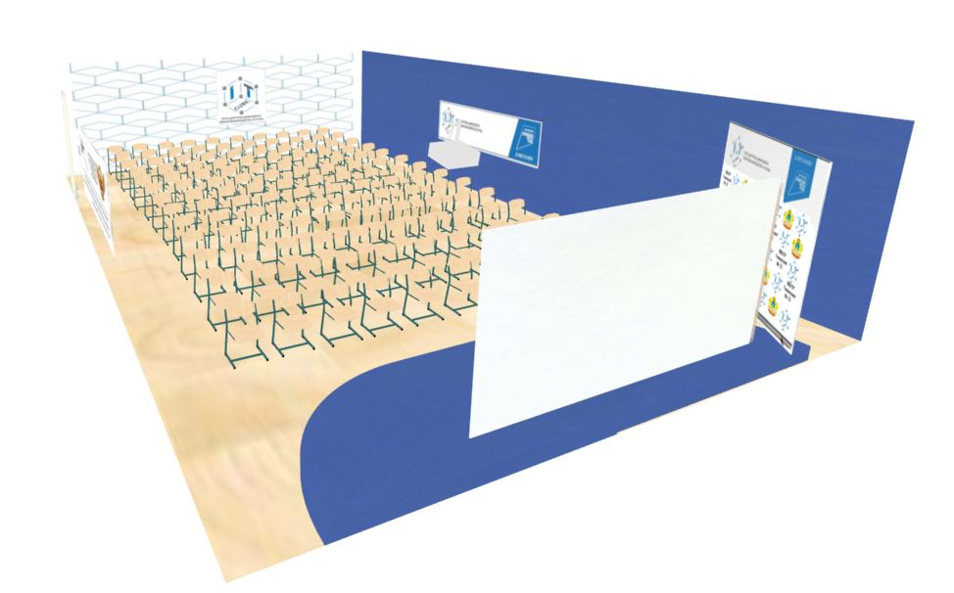
14-е помещение (актовый зал) – лекторий, 3 этаж гимназии, площадь: 144 м².

Slide 19
Общая площадь 6 учебных аудиторий: 358,12 м², а также технических и административных помещений (без лектория) – 748 м².
Здание МБОУ Гимназии № 33 г. Костромы сдано в эксплуатацию в 1993 году.
Расположено по адресу: 156011, Костромская обл., г. Кострома, ул. Суслова, д. 8.
Директор гимназии: Нигметзянов Тах​ир Исламович, кандидат исторических наук, доцент, Почетный работник высшего профессиональ​ного образования РФ.
Директор Центра цифрового образования «IT-куб»: Меркурьева Наталья Владимировна, кандидат технических наук.

